Slide 1

Source Generators探索

Slide 2

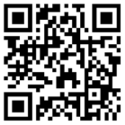

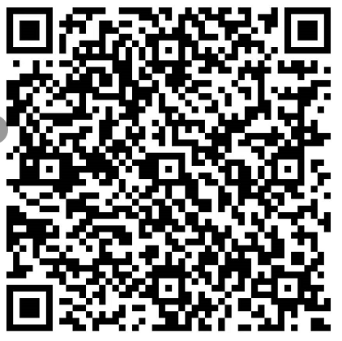
我是谁
骆姜斌
SSW中国-高级软件架构师
FireUG组织者之一、常驻讲师
2017 年成立
位于杭州
每月都会举办线上线下的分享活动
B站主页
微信公众号
微信互动群

Slide 3
目录
什么是Source Generators
代码生成方案的差异
常见问题解答
相关概念
如何使用
Demo1
Demo2

Slide 4
什么是Source Generator
什么是Source Generator
Source Generator是 C# 编译器(Roslyn)的一项功能，可让 C# 开发人员在编译时检查用户代码并动态生成新的 C# 源文件，这些文件添加到用户的编译中, 它是一个NET Standard 2.0 程序集
当前方案
编译前生成文件
第三方程序生成 – CodeSmith,动软生成器等
MSBuild生成 – T4模板
编译时静态织入 (PostSharp)
运行时反射
Reflection (System.Reflection)
Emit (System.Reflection.Emit)
Notes:
检索表示正在编译的所有用户代码的Compilation对象。 这个对象可以被检查，你可以为编译的代码编写使用语法和语义模型的代码，就像今天的分析器一样。
生成可以在编译过程中添加到Compilation对象的c#源文件。 换句话说，您可以在编译代码时提供附加的源代码作为编译的输入。
Emit的本质是使用高级语言生成IL代码, 在运行时构建IL代码, 所以除了第一次构建IL代码所需要时间外，之后只要将操作缓存在计算机内存中，速度与手写代码相差无几

Slide 5
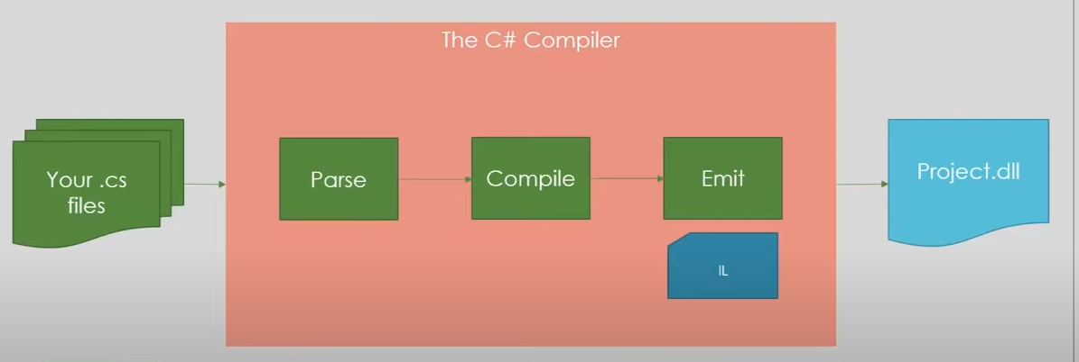
编译过程
生成代码文件
如:T4模板
静态织入
如: PostSharp
Syntax Tree
Compilation
生成代码
Source
Generator
Notes:
语法树是 C# 和 Visual Basic 编译器用来理解 C# 和 Visual Basic 程序的数据结构。通过浏览此树结构，您可以在代码文件中找到任何语句、表达式、标记或空白位。
编译实例类似于编译器所看到的单个项目，它表示编译Visual Basic或c#程序所需的一切。 编译包括要编译的源文件集、程序集引用和编译器选项。 您可以使用此上下文中的所有其他信息来推断代码的含义。 “编译”允许您查找“符号”——名称和其他表达式引用的类型、名称空间、成员和变量等实体。 将名称和表达式与符号相关联的过程称为绑定。

Slide 6
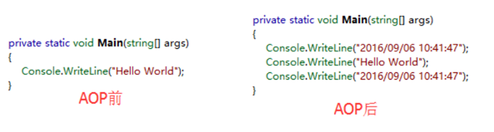
常见问题
是否会真实生成文件?
默认不生成文件, 但是可以通过属性 EmitCompilerGeneratedFiles 来生成真实文件
是否支持修改现有类中的代码?
不支持
支持哪些目标框架?
目前只支持.NET Standard 2.0

Slide 7
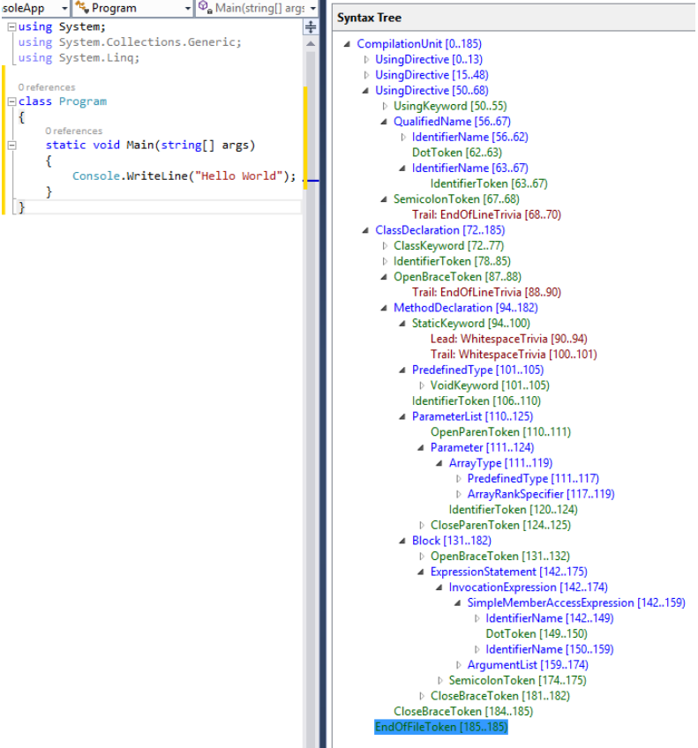
常见问题
如何查看语法树?
安装.NET Compiler Platform SDK后, 通过Visual Studio的菜单 视图 | 其他窗口 | 语法可视化工具 查看
https://docs.microsoft.com/en-us/dotnet/csharp/roslyn-sdk/get-started/syntax-analysis

Slide 8
常见问题
编译对象(Compilation)的常用方法?
Compilation.GetTypeByMetadataName – 根据类型全称获取类型
Compilation.SemanticModel – 获取指定的语法树
更多参考资料: https://docs.microsoft.com/en-us/dotnet/api/microsoft.codeanalysis.compilation?view=roslyn-dotnet-4.0.1

Slide 9
常见问题
如何调试?
Debugger.Launch()
GeneratorDriver类
单元测试
控制台方法
如何"改变"现有逻辑?
部分类
部门方法

Slide 10
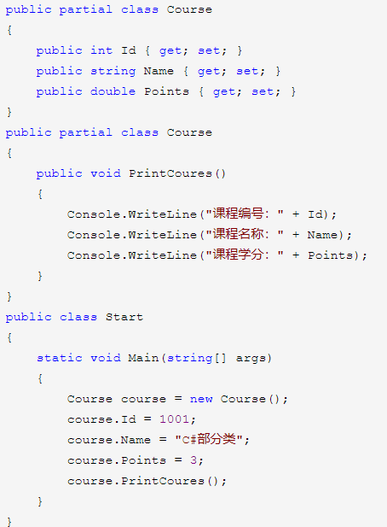
部分类 (partial Class)
作用:
隔离用户代码和自动生成的代码
隔离开发人员的代码实现关注点
特点:
不同的部分类可以直接互相访问其成员
部分类类名必须相同

Slide 11
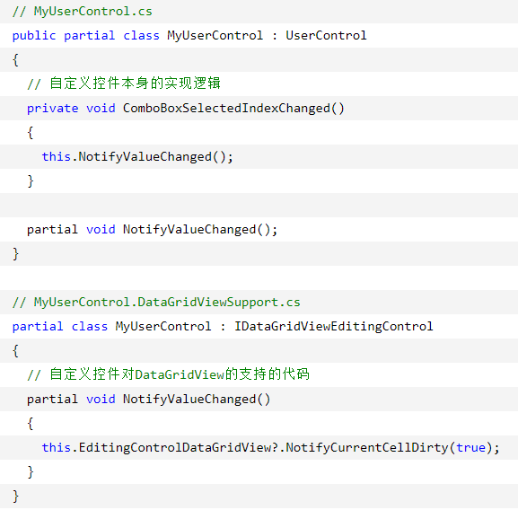
部分方法 (partial Class)
2007年左右，随着C# 3.0的发布
特点:
这个部分方法没有被实现，那么编译器在编译C#代码时，会删除这个方法声明，与此同时也会删掉所有调用部分的代码（this.NotifyValueChanged() ）
各文件中同一个partial method的函数声明必须一致
partial methods不能有返回值
partial methods不能接受out参数
不能在partial methods的声明上添加访问级别修饰符, partial methods都是private的

Slide 12
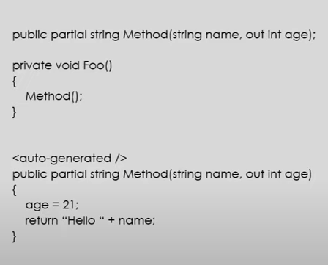
新部分方法 (partial Class)
和Source Generators一起, 随着C# 9.0的发布
特点:
partial methods可以有返回值
partial methods可以接受out参数
可以在partial methods的声明上添加访问级别修饰符
但是,必须要实现该方法

Slide 13
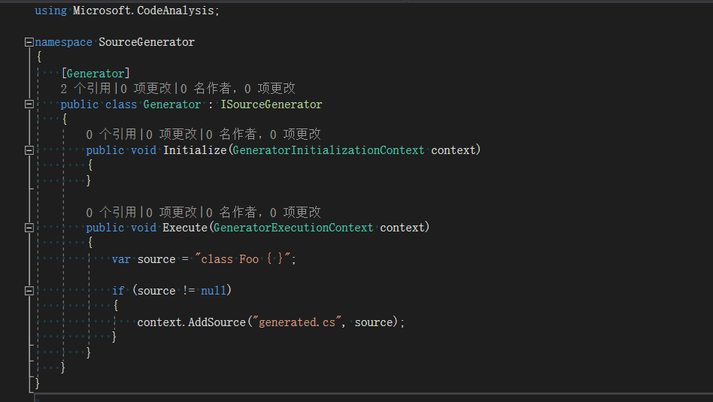
如何使用
引用对应的包
Microsoft.CodeAnalysis.Csharp
Microsoft.CodeAnalysis.Analyzers
Generator特性
实现ISourceGenerator
目标框架只支持.NET Standard 2.0
.NET 6的中Source Generator
目标框架只支持.NET Standard 2.0
Generator特性
新增IncrementalGenerator接口,只能在 VS2022 中使用
Notes:
每次您在编辑器中键入内容时，ISyntaxReceiver都会创建一个新实例，并在编译中传递每个语法节点。
V1 源代码生成 API 在大型解决方案中具有性能缓慢的特点，这是由于 SyntaxReceiver 基础设施在每次调用源代码生成器时都会遍历所有语法树。无论生成器的实现如何，这都是正确的。V2 API（增量源生成器）旨在解决这个问题，但（技术上）只能在 VS 22 中使用。

Slide 14
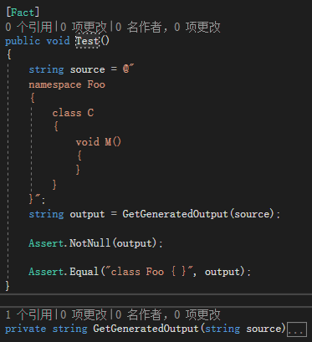
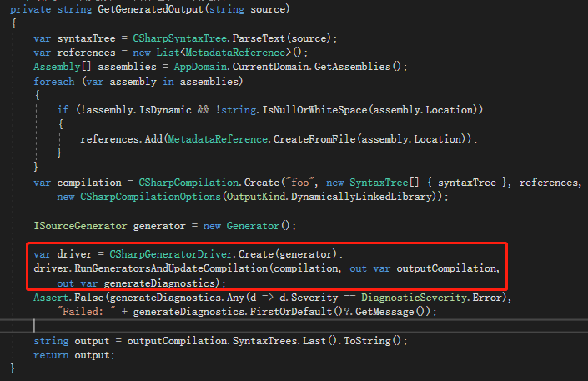
如何调试

Slide 15
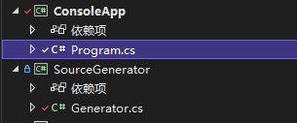
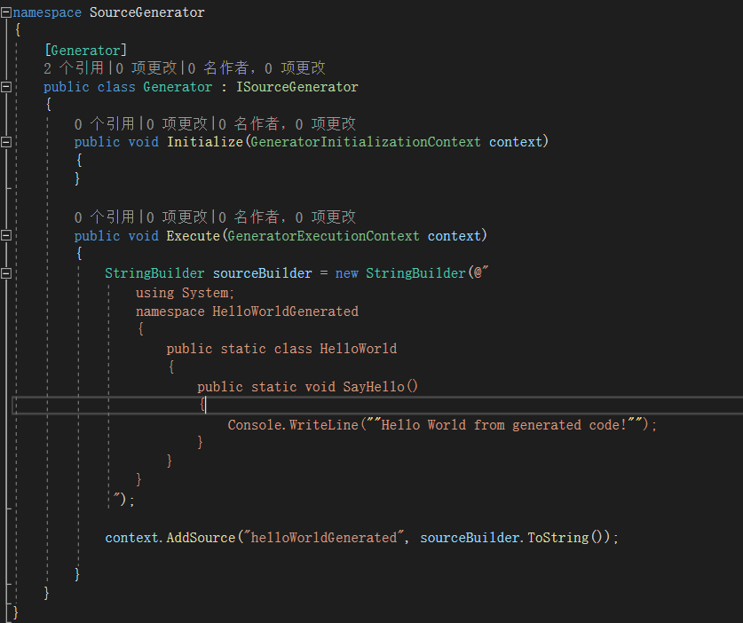
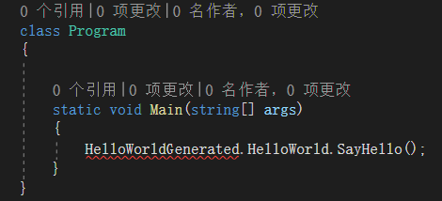

Demo-Hello World

Slide 16
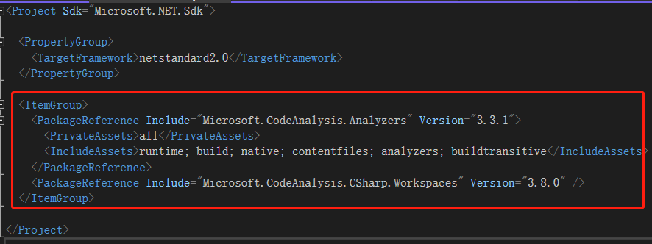
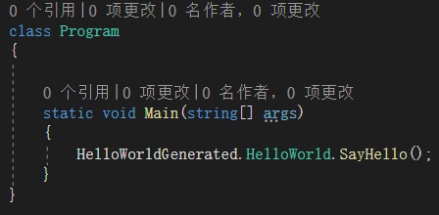
Demo-Hello World

Slide 17
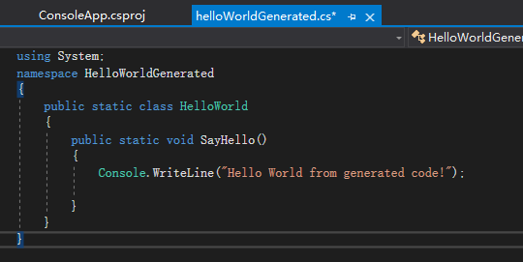
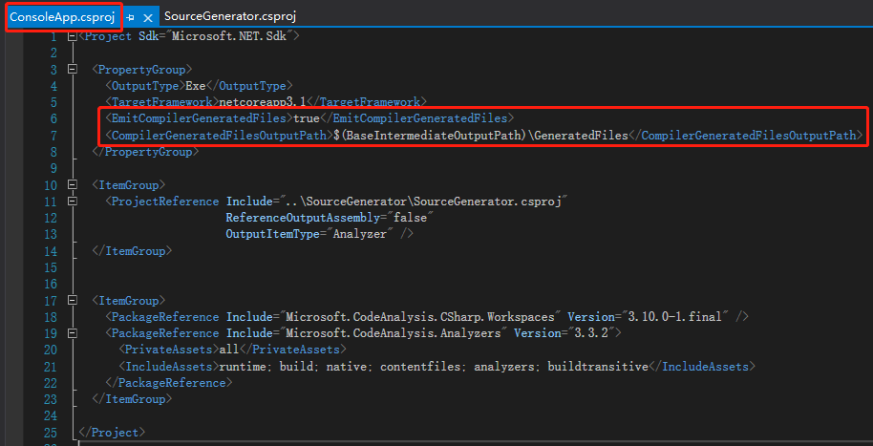
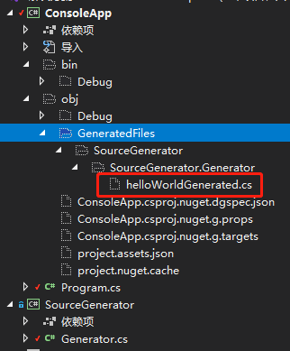
Demo-Hello World

Slide 18
Demo-脱敏
需求场景
WebApi项目
返回类型为不同的实体类
需要对接口返回的部分字段脱敏

Slide 19
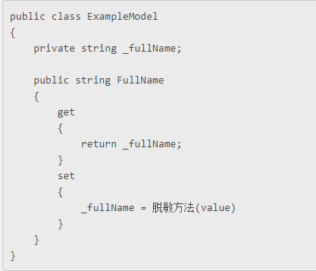
Demo-脱敏 (方案一、每个方法调用)
缺点
整体的代码相对冗余, 不够简洁

Slide 20
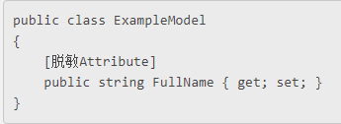
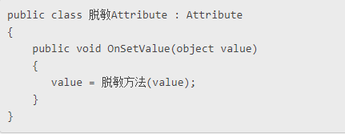
Demo-脱敏 (方案二、AOP)
优点
实现简洁优雅
使用方便
缺点
.Net框架中本身并没有自带AOP框架的实现,需要引入第三方的AOP框架

Slide 21
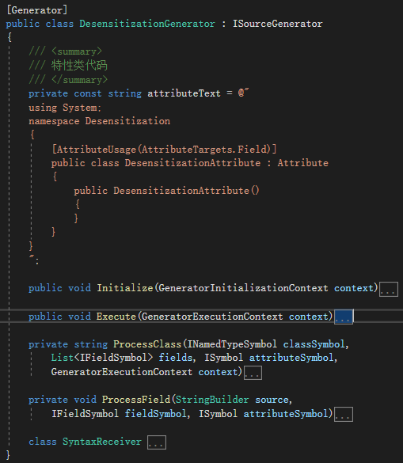
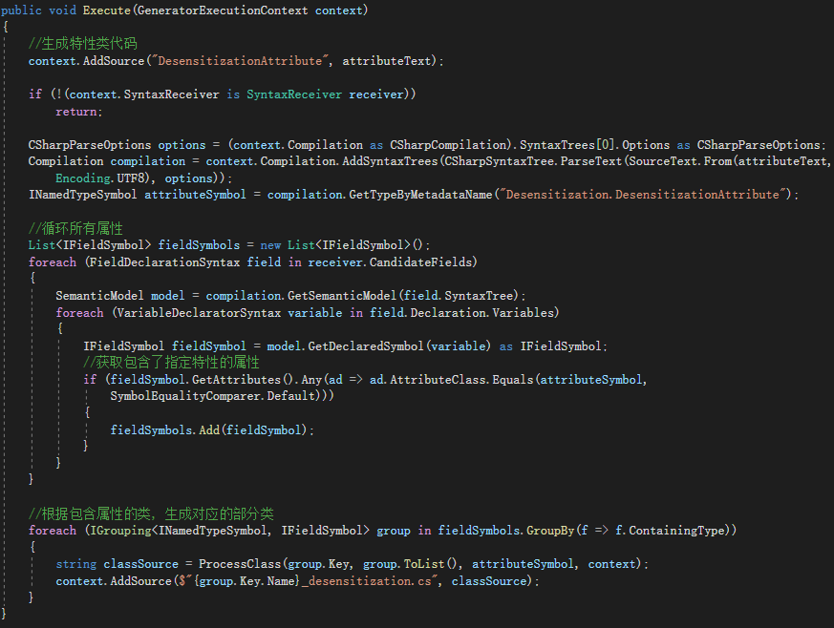
Demo-脱敏 (方案三、Source Generator)

Slide 22
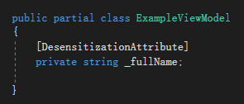
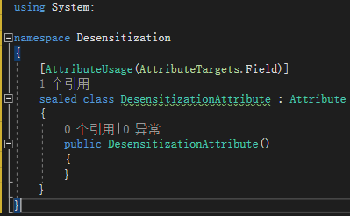
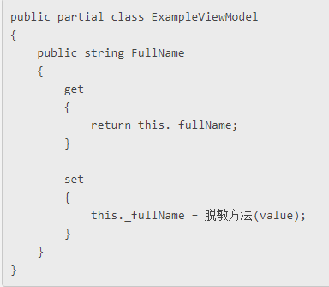
Demo-脱敏 (方案三、Source Generator)

Slide 23
总结
什么时候适合使用Source Generators?
反射相关场景, 如实体Mapping, 字段验证等
部分AOP场景
其他需要根据具体类型, 生成相似逻辑的场景
什么时候不适合使用Source Generators?
可能存在长时间等待的场景, 比如: 根据数据库结构生成实体类

Slide 24
THANKS!
感谢观看
B站主页
微信公众号
微信互动群

